Slide 1
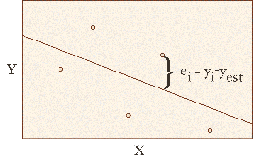
ESTADÍSTICA APLICADA
Distribuciones Bidimensionales

Slide 2
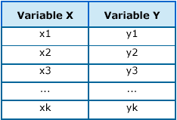
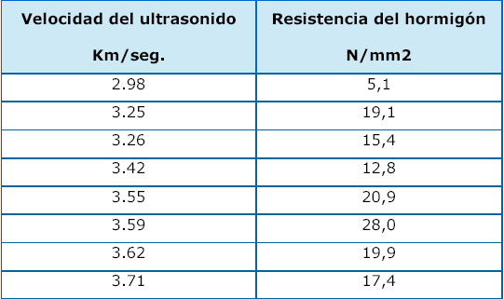
Distribuciones Bidimensionales
Distribución bidimensional: cada observación de un elemento de la muestra está representada por un par de valores (x,y)
Ejemplo 1

Slide 3
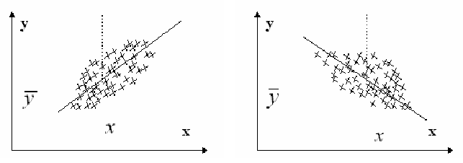
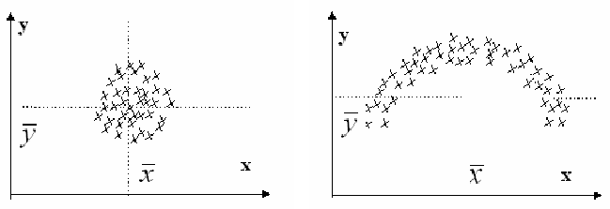
Diagramas Bivariantes
La representación gráfica de los pares (x,y) se llama nube de puntos (scatterplot)
Relación lineal
positiva
Relación lineal
negativa
No hay
relación
Relación
no lineal

Slide 4
Distribuciones Marginales
Si estudiamos cada variable independientemente de la otra, obtenemos su distribución marginal.
x | y
2,00 | 2,00
2,00 | 3,00
3,00 | 2,00
4,00 | 4,22
4,67 | 2,67
5,67 | 3,22
6,67 | 3,56
7,67 | 7,89
8,67 | 3,89
... | ...
40,00 | 11,53
40,67 | 11,97
40,70 | 9,00
41,67 | 11,75
42,20 | 7,00
42,67 | 11,32
43,67 | 12,41
44,67 | 12,63
Para las distribuciones marginales podemos calcular las mismas estadísticas que para cualquier distribución de una sola variable
(Continúa)

Slide 5
Distribuciones Marginales
Ejemplo: Una variable es recogida en 4 niveles en 3 diferentes grupos:
n | G1 | G2 | G3
N1 | 15 | 30 | 41 | 86
N2 | 24 | 49 | 53 | 126
N3 | 31 | 51 | 29 | 111
N4 | 72 | 27 | 21 | 120
 | 142 | 157 | 144 | 443
f | G1 | G2 | G3
N1 | .034 | .068 | .093 | .195
N2 | .054 | .110 | .120 | .284
N3 | .070 | .115 | .065 | .250
N4 | .163 | .061 | .047 | .271
 | .321 | .354 | .325 | 1

Slide 6
Covarianza
La covarianza es un indicador del grado de interdependencia lineal entre dos variables X e Y:
Significado de la covarianza:
Cov(X,Y) > 0 → relación lineal positiva
Cov(X,Y) < 0 → relación lineal negativa
Cov(X,Y) = 0 → no hay relación lineal (puede haber de otro tipo)
Problema: la covarianza está en función de las unidades de medida de las variables (no está estandarizada).
Solución: a partir de la covarianza, definiremos otro estadístico (estandarizado), el coeficiente de correlación lineal

Slide 7
Recta de regresión
La recta de regresión de Y sobre X es aquella recta (modelo) de la forma que “mejor se ajusta” a la nube de puntos
Para determinar los valores óptimos de los coeficientes a y b, se emplea el método de los mínimos cuadrados, el cual minimiza la suma de los cuadrados de los residuos (diferencias entre los valores observados, , y los teóricos predichos por el modelo, ):
(Continúa)

Slide 8
Recta de regresión
Aplicando mínimos cuadrados, la recta de regresión de Y (variable dependiente) sobre X (variable independiente) es:
Alternativamente:
La pendiente, b, se llama coeficiente de regresión de Y sobre X (no confundir con el coef. de correlación lineal)
Observaciones:
recta X sobre Y ≠ recta Y sobre X
es siempre un punto de la recta
recta Y sobre X permite predecir y conocido x (y viceversa)

Slide 9
Correlación
Coeficiente de correlación lineal r, (indicador estandarizado del grado de interdependencia lineal):
Propiedades de r :
Si r = +1 ó r = -1 → puntos sobre la recta (correlación lineal total)
Si r > 0 → correlación lineal positiva (recta creciente)
Si r < 0 → correlación lineal negativa (recta decreciente)
Si r = 0 → no hay correlación lineal
(Continúa)

Slide 10
Correlación
Varianza residual, S_{r}² (varianza de los residuos):
Variación total de la variable Y, VT :
El coeficiente de determinación, R², nos dice qué porcentaje de la variación en Y es explicada por la variación en X y el modelo:
El modelo sería válido para realizar predicciones si aprox
Variación Total (VT)
Variación Explicada (VE)
Variación Residual (VR)

